Slide 1


人工智能编程语言
中山大学智能工程学院 王帅
wangsh368@mail.sysu.edu.cn
2021-02

Slide 2

1
人工智能编程语言
课程介绍(Module Information)
理论课(Lectures)：
— 周五 8:00-9:40, 西4-503
实验课(Lab)：
— 周五 10:00-11:40, 西5-307（机房）
评分标准(Assessments):
— 平时考勤 (20%)
— 4次作业 (40%),
— 一次大作业(40%)

Slide 3
1
人工智能编程语言
课程目录(Module Content)
第一周：变量和矩阵、矩阵操作及基本语句
第二周：控制流语句及函数编写、调试
第三周：其他变量、文件存取、函数调用
第四周：基础绘图及高级绘图
第五周：Python的概述
第六周： Python的变量、字符串

Slide 4
1
人工智能编程语言
课程目录(Module Content)
第七周：Python的基本数据类型
第八周：Python中的流程控制、数组操作和函数
第九周：Python中的文件操作和面向对象编程
所有课程练习和作业请发送到课程专属邮箱：
sysu_aipro_fri@163.com
(请由课代表收齐后发送，不要单独发送)
课程群：744797115

Slide 5
1
人工智能编程语言
本次课程内容
MATLAB简介
MATLAB视窗介绍
MATLAB中的基本运算
MATLAB的变量和数据类型
矩阵运算
多项式（表达和创建、求根、四则运算、微分）

Slide 6
1
人工智能编程语言
本次课程内容
MATLAB简介
MATLAB视窗介绍
MATLAB中的基本运算
MATLAB的变量和数据类型
矩阵运算
多项式（表达和创建、求根、四则运算、微分）

Slide 7
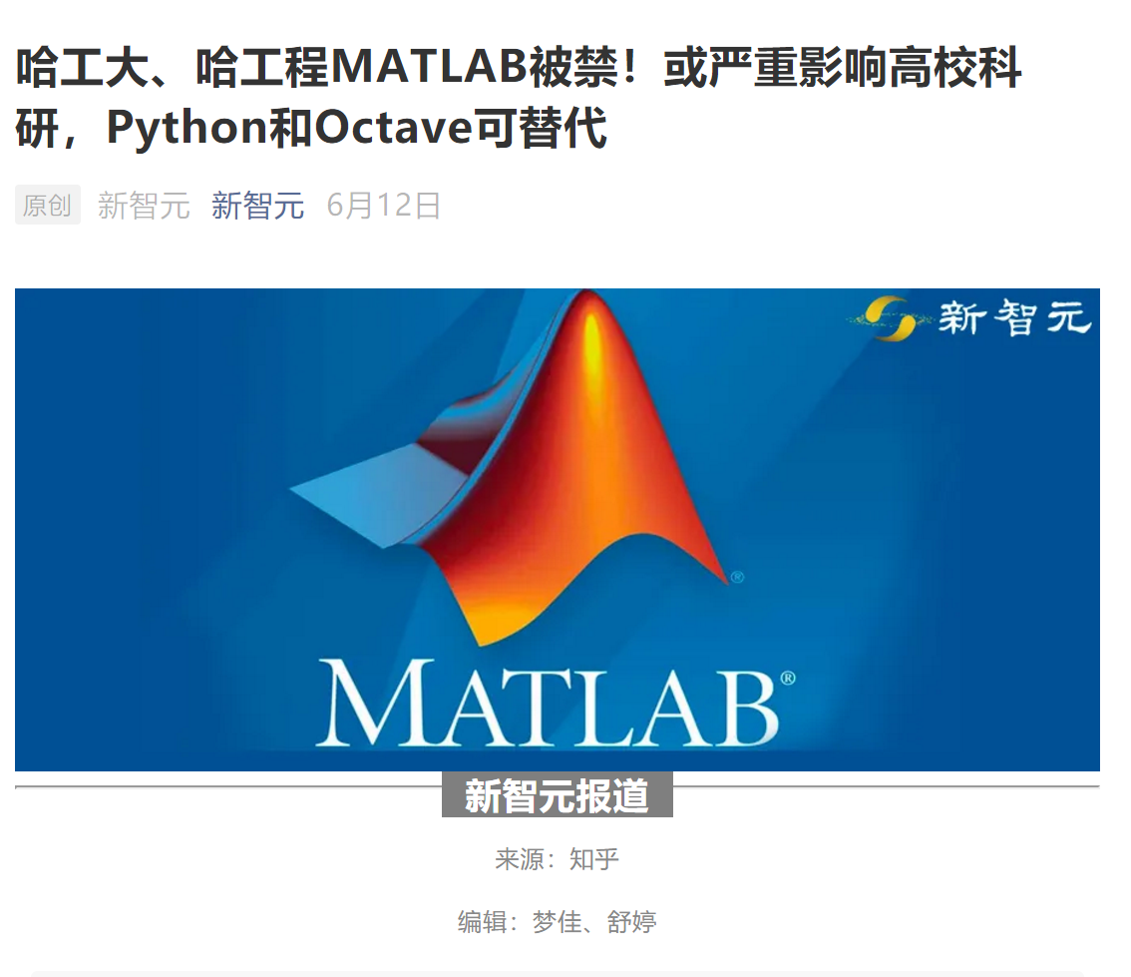
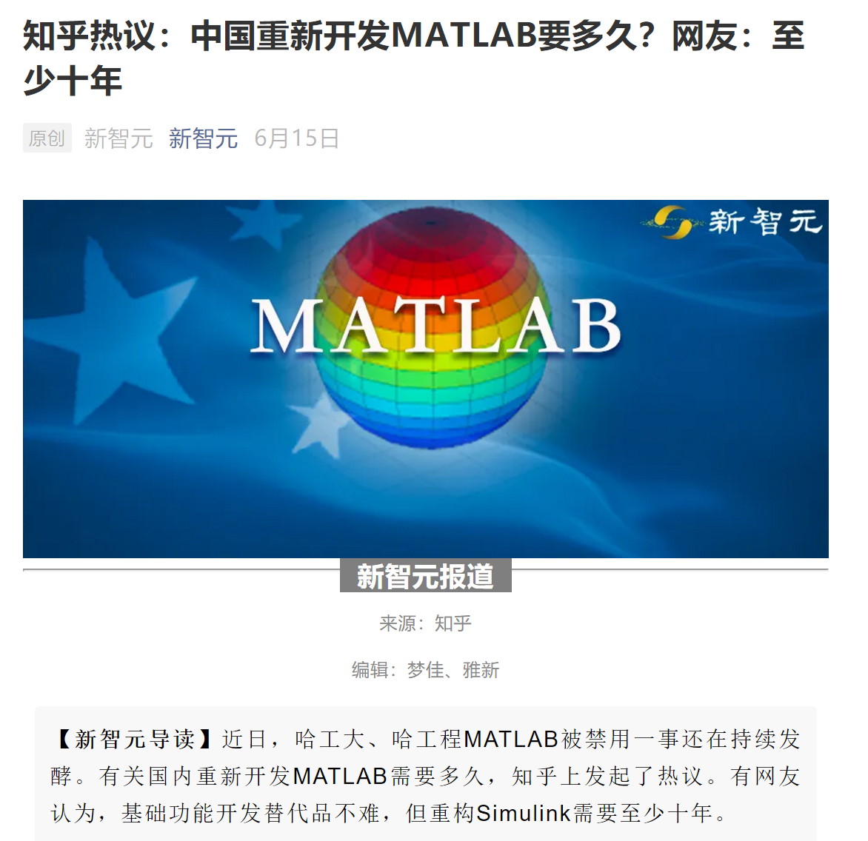
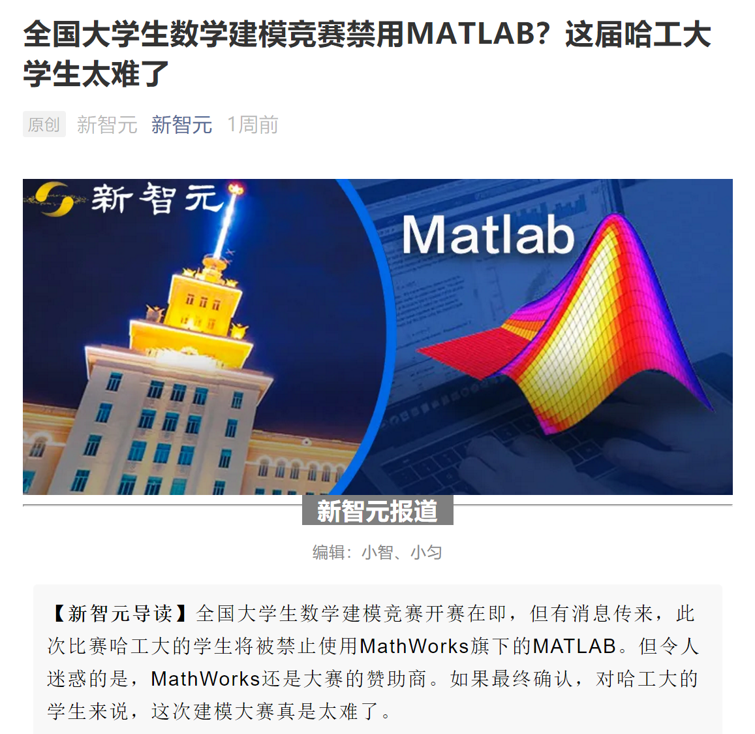
1
人工智能编程语言
消息三则

Slide 8
1
人工智能编程语言
MATLAB 简介
MathWorks：http://www.mathworks.com
MATLAB是什么?
— MATLAB是美国公司MathWorks 推出的一套高性能的数值计算和可视化软件，可以解决工程、科学计算和数字信号处理、通信、数学等学科中许多问题。MATLAB课程不仅是数学以及计算机相关专业基础的必修课程，还是统计学，金融数学的重要实践性课程。
MATLAB能做什么?
— MATLAB 的自动驾驶之路
—维珍轨道公司仿真 LauncherOne 火箭级间分离事件

Slide 9
1
人工智能编程语言
MATLAB 简介
MATLAB的诞生历史
1980年，美国新墨西哥大学教授克里夫·莫勒尔，为了让动手能力欠佳的学生方便地使用LINPACK和EISPACK，用FORTRAN语言编写了第一版MATLAB。
随后，杰克·李特（学生）和斯蒂夫·班戈尔（朋友）在此基础上用C语言重写出了MATLAB第二版，增加了新功能和系统控制工具箱，其中一些代码至今还在使用。
直到2010年4月，世界上有180多个国家和超过300万名工程师和科学家在使用MATLAB和Simulink。

Slide 10
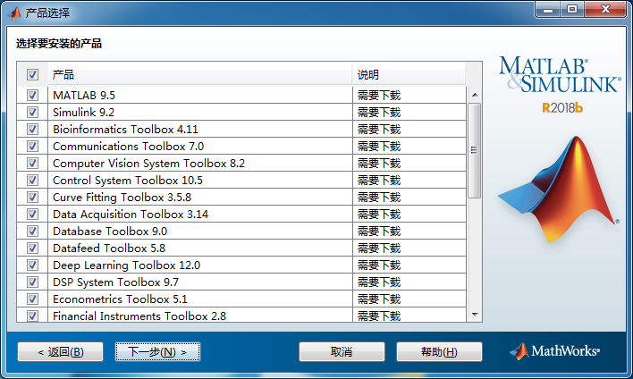
1
人工智能编程语言
MATLAB 主要特性
高阶编程语言，容易上手
具有多种工具包(toolbox)和内置函数(build-in function)

Slide 11
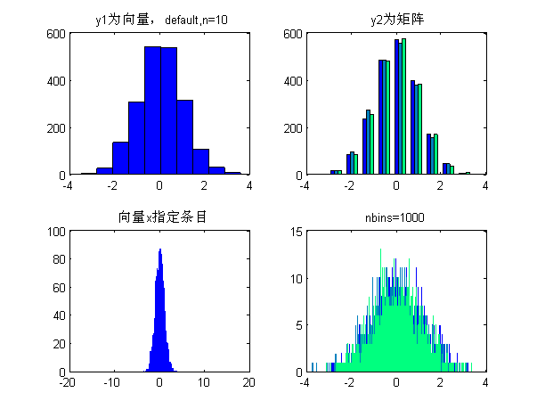
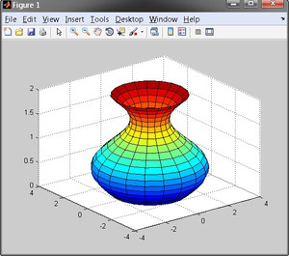
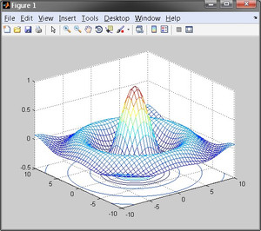
1
人工智能编程语言
MATLAB 主要特性
高阶编程语言，容易上手
具有多种工具包(toolbox)和内置函数(build-in function)
有强大的绘图功能

Slide 12
1
人工智能编程语言
本次课程内容
MATLAB简介
MATLAB视窗介绍
MATLAB中的基本运算
MATLAB的变量和数据类型
矩阵运算
多项式（表达和创建、求根、四则运算、微分）

Slide 13
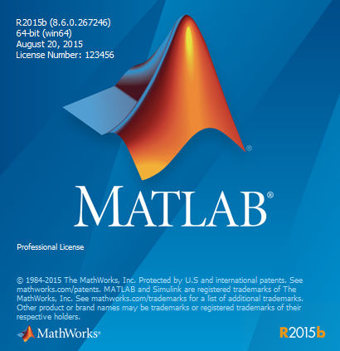
1
人工智能编程语言
MATLAB 视窗介绍
当在“开始”中输入“matlab”，就会有如右侧图标显示，表明MATLAB正在加载中。

Slide 14
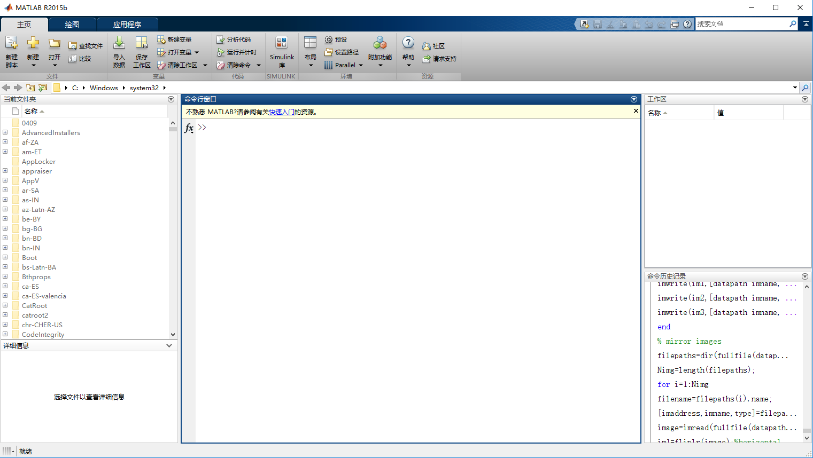
1
人工智能编程语言
MATLAB 视窗介绍
MATLAB版本
MATLAB执行的当前路径
MATLAB安装文件夹
存放变量
输入指令，显示运行结果
显示过往输入的命令

Slide 15
1
人工智能编程语言
本次课程内容
MATLAB简介
MATLAB视窗介绍
MATLAB中的基本运算
MATLAB的变量和数据类型
矩阵运算
多项式（表达和创建、求根、四则运算、微分）

Slide 16
1
人工智能编程语言
MATLAB基本运算
运算符号：+ - * / ^
运算结果在命令行窗口中显示为“ans”
运算优先级法则：
— 同级运算符下从左至右
— 运算优先级为：
括号() > 求幂(^) > 乘除(*/) > 加减(+ -)

Slide 17
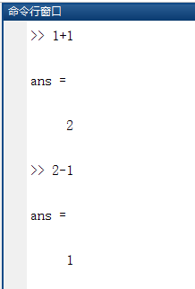
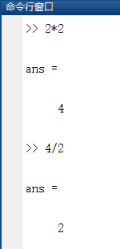
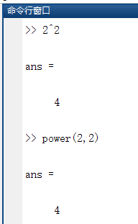
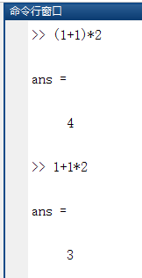
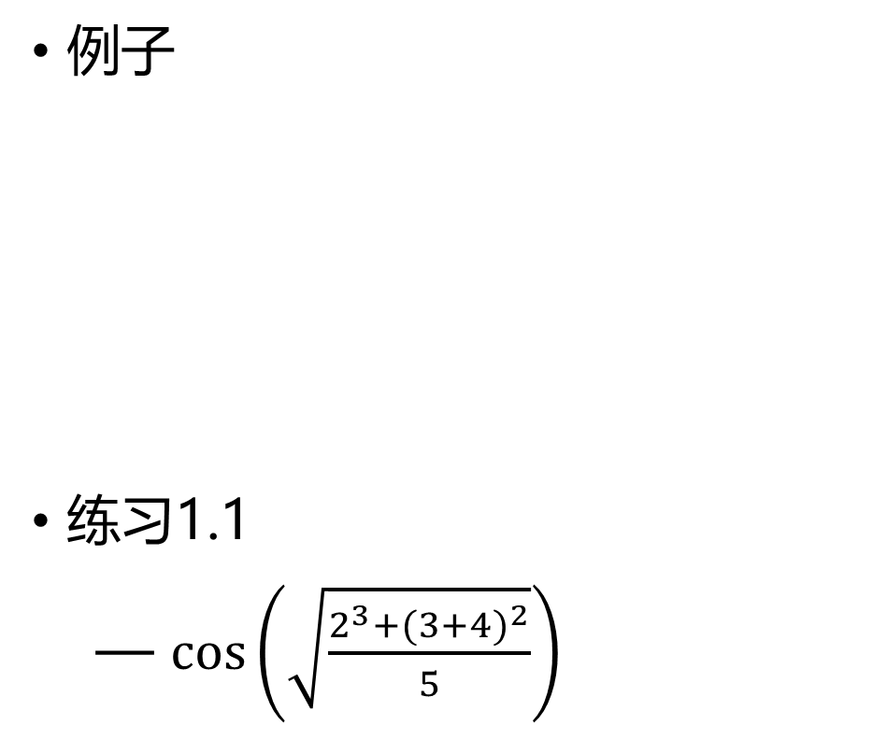
1
人工智能编程语言
MATLAB基本运算
例子
练习1.1
— $cos\left(\sqrt{\frac{2^{3}+({3+4)}^{2}}{5}}\right)$
Your best friend is on-line help

Slide 18
1
人工智能编程语言
MATLAB基本运算
Help窗口

Slide 19
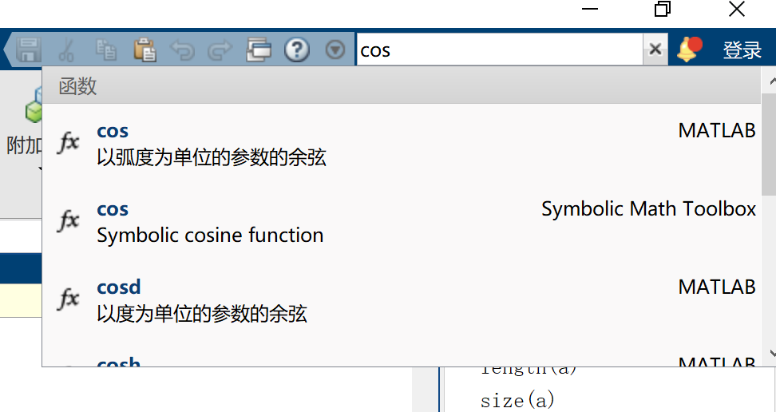
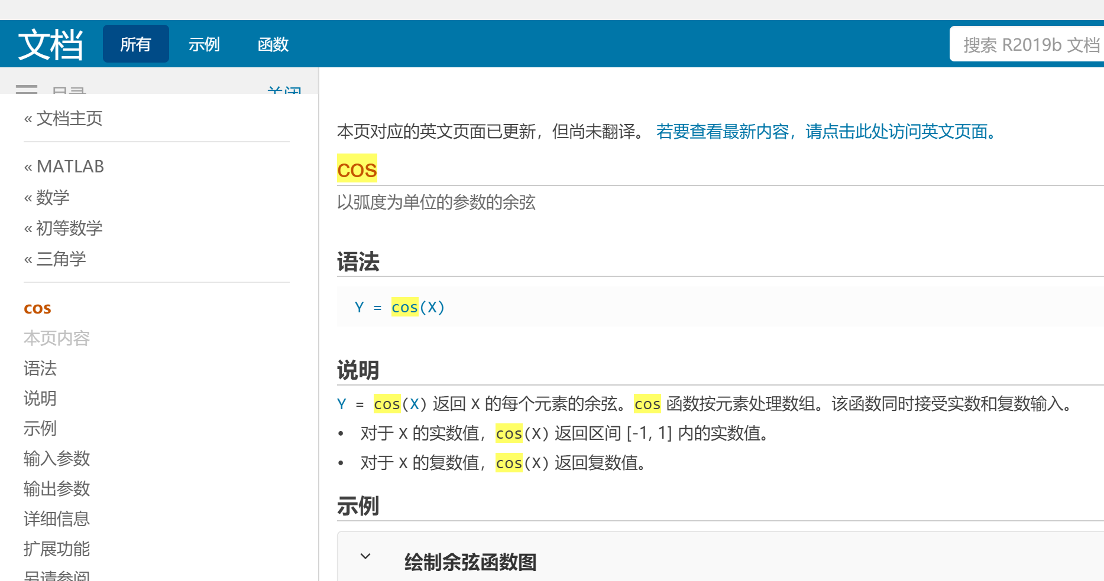
1
人工智能编程语言
MATLAB基本运算

Slide 20
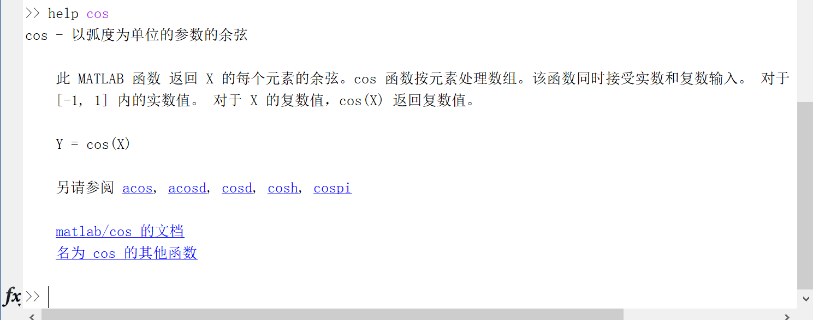
1
人工智能编程语言
MATLAB基本运算

Slide 21
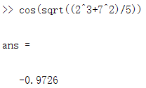
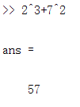
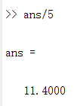
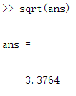
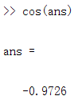
1
人工智能编程语言
MATLAB基本运算
在计算中可以分步计算各部分结果，也可以一次性输入所有要计算的部分。
A
B

Slide 22
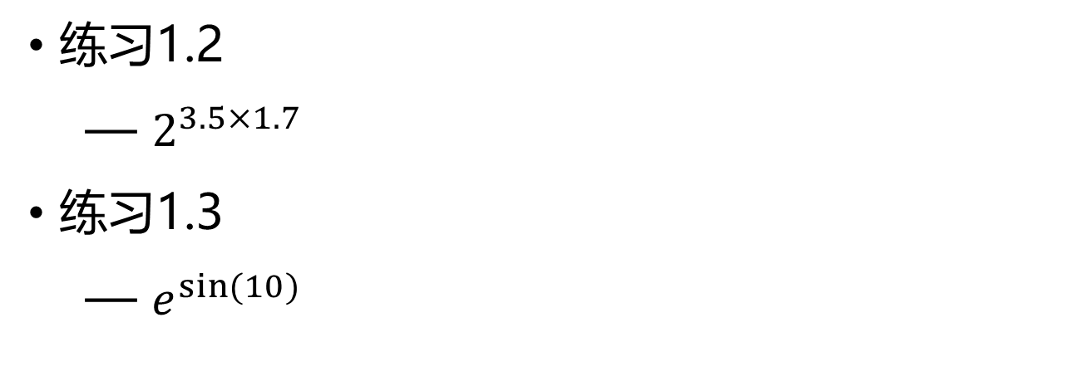
1
人工智能编程语言
MATLAB基本运算
练习1.2
— $2^{3.5×1.7}$
练习1.3
— $e^{sin⁡(10)}$

Slide 23
1
人工智能编程语言
本次课程内容
MATLAB简介
MATLAB视窗介绍
MATLAB中的基本运算
MATLAB的变量和数据类型
矩阵运算
多项式（表达和创建、求根、四则运算、微分）

Slide 24
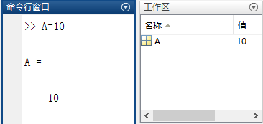
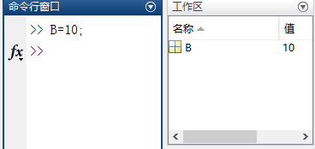
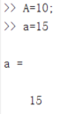
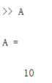
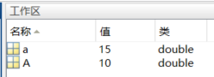
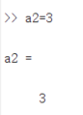
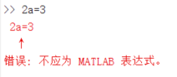
1
人工智能编程语言
MATLAB变量(variable)
在MATLAB中变量不需要提前声明
用“=”为变量赋值
Questions!
— 变量名的大小写有区别么？
— 变量名可以以数字开始么？

Slide 25

1
人工智能编程语言
MATLAB变量命名规则
变量名区分大小写
变量名长度不宜过长
变量名以字母开头，可以由字母、数字和下划线组成，但不能使用标点
变量名应简洁明了，通过变量名可以直观看出变量所表示的物理意义
例子
变量A和变量a是表示同一个变量 (b) 变量名为123ABC
(c) 变量名为test_123 (d) 变量名为cal_mean

Slide 26
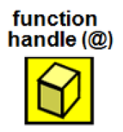
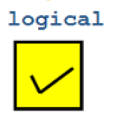
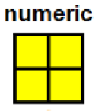
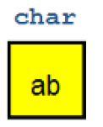
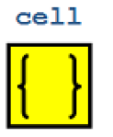
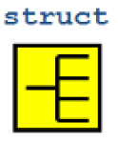
1
人工智能编程语言
MATLAB数据类型(data type)
任意维度矩阵或数组
标量
逻辑值
数字
字符或字符串
元胞数组
结构体
函数句柄
int8, uint8,
int16, uint16,
int32, uint32,
int64, uint64
single
double

Slide 27
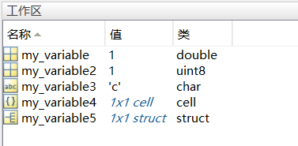
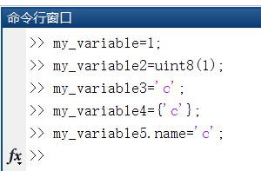
1
人工智能编程语言
MATLAB数据类型(data type)
演示
MATLAB默认double型变量，但数据类型可转换。
Question
—若my_variable=logical(uint8(1)); my_variable的数据类型是什么？
—若my_variable=logical(uint8(2)); my_variable的数据类型是什么，数值为多少？

Slide 28
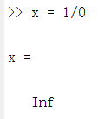
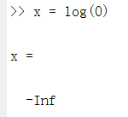
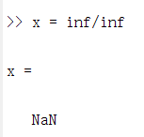
1
人工智能编程语言
MATLAB关键字(keyword)
ans
i, j: 复数时使用
Inf：∞ 同时 -Inf：-∞
eps：2.2204e-16
NaN: 无法显示/没有数值
pi：π
关键字不能用作变量名否则将改变原有值
显示MATLAB中关键字: >>iskeyword
Questions!
以下赋值结果是什么？
>> x = 1/0
>> x = log(0)
>> x = inf/inf

Slide 29
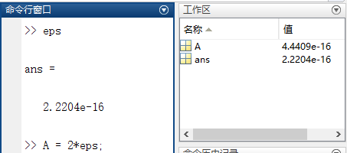
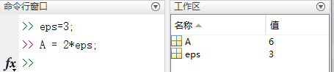
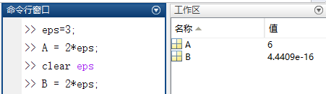
1
人工智能编程语言
MATLAB关键字
MATLAB变量调用的优先级
high
variable
build-in function
subfunction
private function
MEX-file
P-file
low

Slide 30
1
人工智能编程语言
本次课程内容
MATLAB简介
MATLAB视窗介绍
MATLAB中的基本运算
数据类型
矩阵运算
多项式（表达和创建、求根、四则运算、微分）

Slide 31
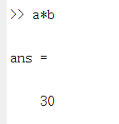
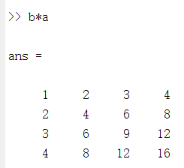
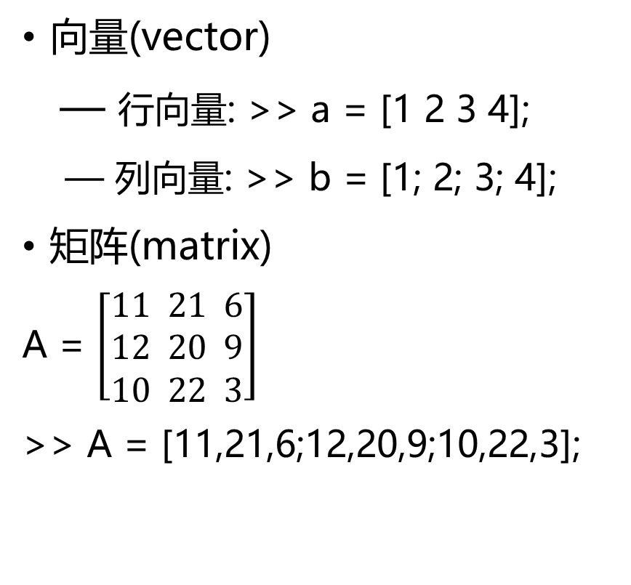
1
人工智能编程语言
MATLAB数组(array)
向量(vector)
— 行向量: >> a = [1 2 3 4];
— 列向量: >> b = [1; 2; 3; 4];
矩阵(matrix)
A = $\left[\begin{aligned}11 21 6 \\ 12 20 9 \\ 10 22 3\end{aligned}\right]$
>> A = [11,21,6;12,20,9;10,22,3];
Questions?
以下矩阵运算结果是什么？
>> a*b
>> b*a

Slide 32
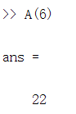
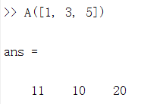
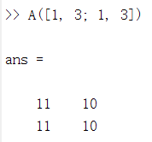



1
人工智能编程语言
数组索引(Array Indexing)
现有矩阵 A = $\left[\begin{aligned}11 21 6 \\ 12 20 9 \\ 10 22 3\end{aligned}\right]$
Questions?
>> A(6)
>> A([1, 3, 5])
>> A([1, 3; 1, 3])
>> A(3, 2)
>> A([1, 3], [1, 3])
(第1行的1、3与第3行的1、3元素)

Slide 33



1
人工智能编程语言
冒号算子(Colon Operator)
创建一个向量 A = [1, 2, 3, …, 100]
语法
Questions?
>> B = 1:15 >> C = 'a': 2: 'z'
>> B = 1:2:15
>> B = [1:5; 2:3:15; -2:1:2]

Slide 34

1
人工智能编程语言
延伸：ASCII码对照表

Slide 35

1
人工智能编程语言
冒号算子(Colon Operator)
矩阵 A = $\left[\begin{aligned}1 2 3 \\ 4 5 6 \\ 7 8 9\end{aligned}\right]$
>> A(3,:) 表示的是该矩阵第三行的全部元素
>> A(:,3) 表示的是该矩阵第三列的全部元素
此方法可用来对矩阵的整行、整列进行操作
>> A(3, :) = 0; 即对整行赋值
>> A(3, :) = []; 即删除整行

Slide 36





1
人工智能编程语言
矩阵运算
矩阵A = $\left[\begin{aligned}1 2 3 \\ 4 5 6 \\ 7 8 9\end{aligned}\right]$ ，矩阵B = $\left[\begin{aligned}11 21 6 \\ 12 20 9 \\ 10 22 3\end{aligned}\right]$ 和常数b=2
矩阵操作：+ - * / ^ . ‘
Questions?
>> x1 = A+b >> y1 = A+B >> c = A' >> x2 = A/b >> y2 = A*B
>> x3 = A./b >> y3 = A.*B
>> x4 = A^b >> y4 = A/B
>> x5 = A.^b >> y5 = A./B

Slide 37

1
人工智能编程语言
矩阵运算

Slide 38





1
人工智能编程语言
矩阵运算相关函数
矩阵A = $\left[\begin{aligned}1 21 3 \\ 14 9 6 \\ 7 8 12\end{aligned}\right]$
Questions？
>> max(A) >> sort(A)
>> min(A) >> size(A)
>> sum(A) >> length(A)
>> mean(A) >> find(A==9)

Slide 39

1
人工智能编程语言
矩阵运算相关函数—cat()
cat(): 沿指定维度串联数组
例子
A=[1 2;3 4]; B=[5 6;7 8];
C=cat(1, A, B)
C=cat(2, A, B)
C=cat(3, A, B)

Slide 40
1
人工智能编程语言
本次课程内容
MATLAB简介
MATLAB视窗介绍
MATLAB中的基本运算
数据类型
矩阵运算
多项式（表达和创建、求根、四则运算、微分）

Slide 41

1
人工智能编程语言
多项式的创建(Creation of polynomial)
多项式的一般形式如下：
$$f\left(x\right)= a_{0}x^{n}+a_{1}x^{n−1}+a_{2}x^{n−2}+…+a_{n−1}x+a_{n}$$
使用系数向量来表示
$$P=[a_{0},a_{1},a_{2},…,a_{n−1},a_{n}]$$
MATLAB中，提供了poly2sym函数实现多项式的构造
— r = poly2sym(p): p为多项式的系数向量
— r = poly2sym(p, v): p为多项式的系数向量，v为其变量

Slide 42

1
人工智能编程语言
多项式的创建

Slide 43



1
人工智能编程语言
多项式的创建
例子

Slide 44


1
人工智能编程语言
多项式的求根
MATLAB使用roots函数求解多项式的根，即求解函数等于0的根
— r = roots(p)：其中p为多项式的系数向量，r为求解多项式的根
例子

Slide 45



1
人工智能编程语言
多项式的四则运算
多项式加法
如果两个多项式向量大小相同，相加时就与标准的数组加法相同。
例子

Slide 46

1
人工智能编程语言
多项式的四则运算
多项式减法
与多项式加法类似。
例子
Questions？
当两个多项式阶次不同时，该如何进行运算？
当两个多项式阶次不同时，低阶的多项式用首0填补，使其与高阶多项式有同样的阶次。

Slide 47


1
人工智能编程语言
多项式的四则运算
多项式乘法 多项式卷积(数学)
MATLAB中，提供了conv函数实现多项式的乘运算
— c = conv(a,b)：执行a，b两个向量的卷积运算
例子
Questions?
如何进行两个以上的多项式的乘法？

Slide 48


1
人工智能编程语言
多项式的四则运算
多项式除法
MATLAB中，提供了deconv函数实现多项式的除运算
— [q,r] = deconv(v,u)：求多项式v, u的除法运算，其中q为返回多项式v除以u的商式，r为返回v除以u的余式。
例子
多项式除法(数学)
$$\frac{x^{2}−2x+1}{x−1}= \frac{{(x−1)}^{2}}{x−1}$$
$=x−1$

Slide 49


1
人工智能编程语言
多项式的微积分
多项式微分
MATLAB中，提供了polyder函数实现多项式的微分运算
— k = polyder(p)：p为原多项式，k为微分后多项式表示
例子
对于多项式
$$p\left(x\right)=3x^{5}−2x^{3}+x+5$$
微分，结果为
k$\left(x\right)=15x^{4}−6x^{2}+1$

Slide 50


1
人工智能编程语言
多项式的微积分
多项式积分
MATLAB中，提供了polyint函数实现多项式的积分运算
— q = polyint(p,k)：返回以向量p为系数的多项式积分，积分的常数项为k
例子
对于多项式
$$p\left(x\right)=2x^{2}+x−5$$
积分，结果为
$$q\left(x\right)=\frac{2}{3}x^{3}+\frac{1}{2}x^{2}−5x+6$$

Slide 51
THANKS
谢谢大家

